Slide 1


UBND QUẬN LONG BIÊN
TRƯỜNG MẦM NON HOA HƯỚNG DƯƠNG
Lĩnh vực: Phát triển nhận thức
Đề tài: Đếm đến 5 và nhận biết chữ số 5
Lứa tuổi: 4-5 tuổi

Slide 2

1.Ổn định tổ chức hát bài “Tập đếm”

Slide 3

2. Phương pháp, hình thức tổ chức:
Phần 1: Ôn đếm đến 4

Slide 4
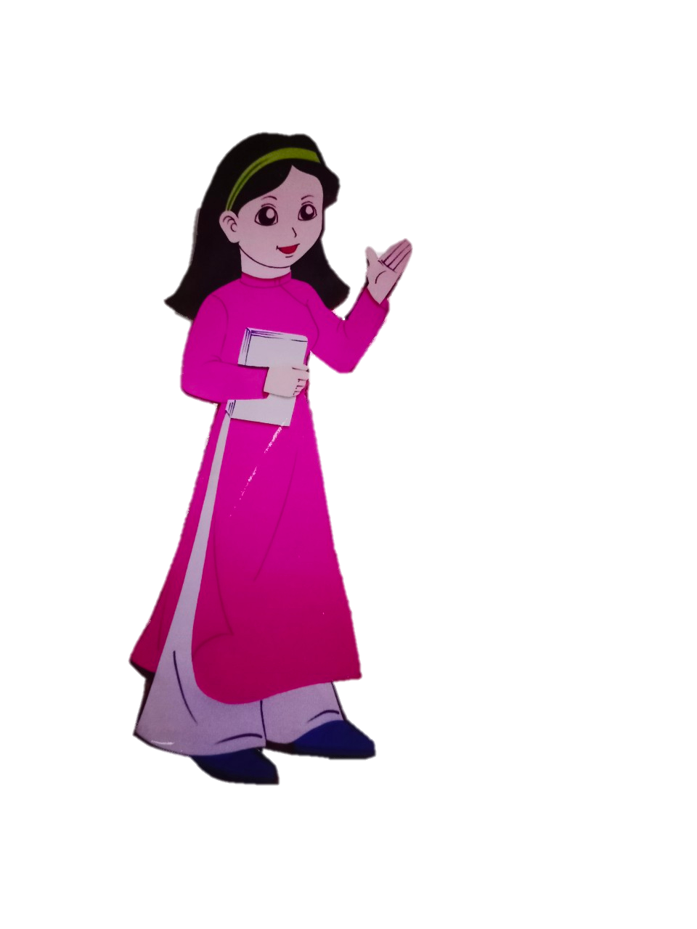
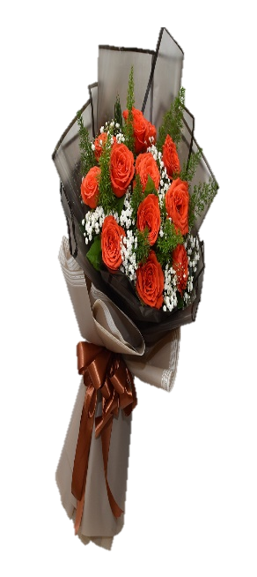
4
4

Slide 5
4
4

Slide 6

4

Slide 7

Trò chơi:
Đếm số lượng và đặt thẻ số

Slide 8
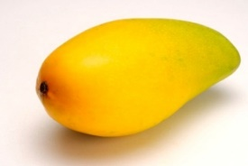


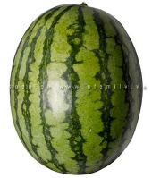
3
2
4

Slide 9
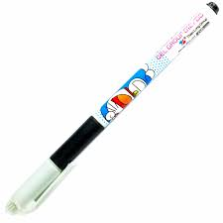

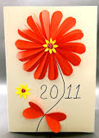
4
3
2

Slide 10


Slide 11
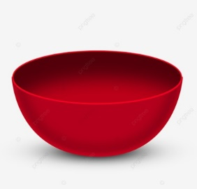
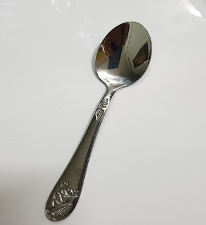
5
5

Slide 12


5

Slide 14
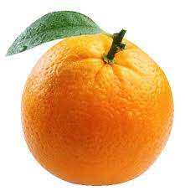


5
5
5
5
5
5

Slide 15

Trò chơi 1:
Vỗ tay và nhảy 5 lần

Slide 16


Trò chơi 2: Ai tinh mắt
5
3
1
4
2
5
5
3

Slide 17

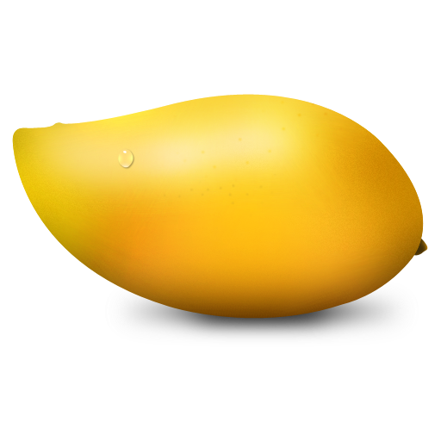


3
2
5

Slide 18

Kết thúc

